Slide 1

Pengantar Strategi Algoritma
PROGRAM STUDI TEKNIK INFORMATIKA
Sekolah Teknik Elrektro dan Informatika
INSTITUT TEKNOLOGI BANDUNG
Bahan Kuliah IF2211 Strategi Algoritma
RINALDI MUNIR
Lab Ilmu dan Rekayasa Komputasi
Kelompok Keahlian Informatika
Institut Teknologi Bandung

Slide 2

Kampus ITB yang indah…
Foto oleh Eko Purwono (AR ITB)

Slide 3
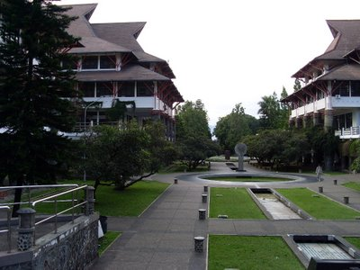
Inilah STEI-ITB…

Slide 4
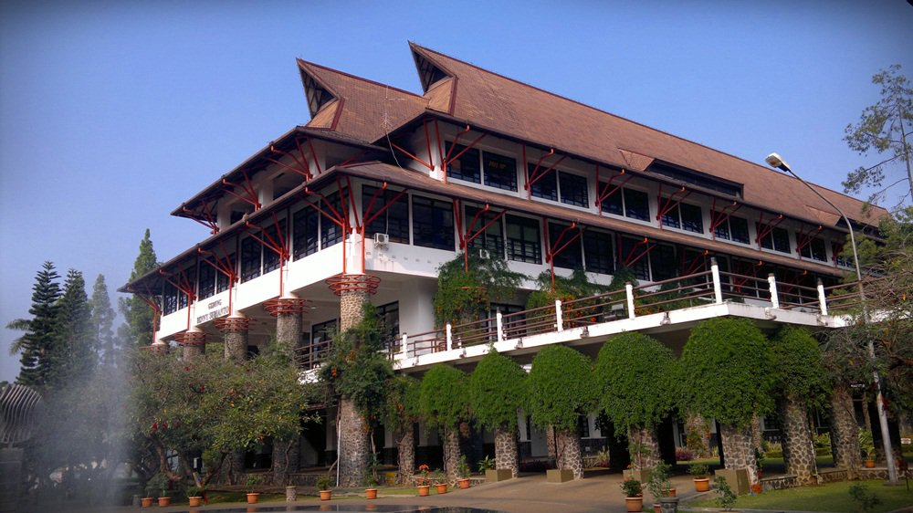
LabTek V, di sini Informatika ITB berada
Foto oleh Budi Rahardjo (EL ITB)

Slide 5
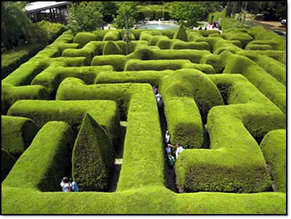
Salah satu mata kuliahnya….
IF2211 Strategi Algoritma

Slide 6
Apakah Strategi Algoritma itu?
Strategi algoritma (algorithm strategies) adalah:
pendekatan umum
untuk memecahkan persoalan secara algoritmis
yang dapat diterapkan pada bermacam-macam persoalan
dari berbagai bidang komputasi [Levitin, 2003]
Nama lain: algorithm design technique

Slide 7
Persoalan (Problem)
Persoalan: pertanyaan atau tugas yang kita cari jawabannya.
Contoh-contoh persoalan:
1. [Persoalan pengurutan] Diberikan senarai (list) S yang terdiri dari n buah integer. Bagaimana mengurutkan n buah integer tersebut sehingga terurut secara menaik?
Jawaban: barisan nilai di dalam senarai yang terurut menaik.

Slide 8
2. [Persoalan pencarian] Tentukan apakah suatu bilangan x terdapat di dalam sebuah senarai S yang berisi n buah bilangan bulat!
Jawaban: “ya” jika x ditemukan di dalam senarai, atau “tidak” jika x tidak terdapat di dalam senarai.

Slide 9
Instansiasi persoalan: parameter nilai yang diasosiasikan di dalam persoalan.
Jawaban terhadap instansiasi persoalan disebut solusi
Contoh: Selesaikan persoalan pengurutan untuk
S = [15, 4, 8, 11, 2, 10, 19] n = 7
Solusi: S = [2, 4, 8, 10, 11, 15, 19].

Slide 10
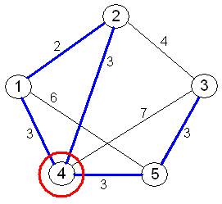
Beberapa Contoh Persoalan Klasik
Travelling Salesperson Problem (TSP)
Persoalan: Diberikan n buah kota serta diketahui jarak antara setiap kota satu sama lain. Temukan perjalanan (tour) terpendek yang dimulai dari sebuah kota dan melalui setiap kota lainnya hanya sekali dan kembali lagi ke kota asal keberangkatan.

Slide 11
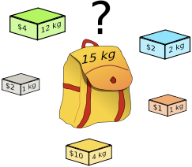
2. Integer Knapsack Problem
Persoalan: Diberikan n buah objek dan sebuah knapsack (karung, tas, buntilan, dsb) dengan kapasitas bobot K. Setiap objek memiliki properti bobot (weigth) w_{i} dan keuntungan (profit) p_{i}.
Bagaimana memilih objek-objek yang dimasukkan ke dalam knapsack sedemikian sehingga tidak melebihi kapasitas knapsack namun memebrikan keuntungan maksimal?

Slide 12
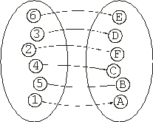
3. Persoalan penugasan (assignment problem)
Misalkan terdapat n orang dan n buah pekerjaan (job). Setiap orang akan di-assign dengan sebuah pekerjaan. Penugasan orang ke-i dengan pekerjaan ke-j membutuhkan biaya sebesar c(i, j). Bagaimana melakukan penugasan sehingga total biaya penugasan adalah seminimal mungkin?

Slide 13
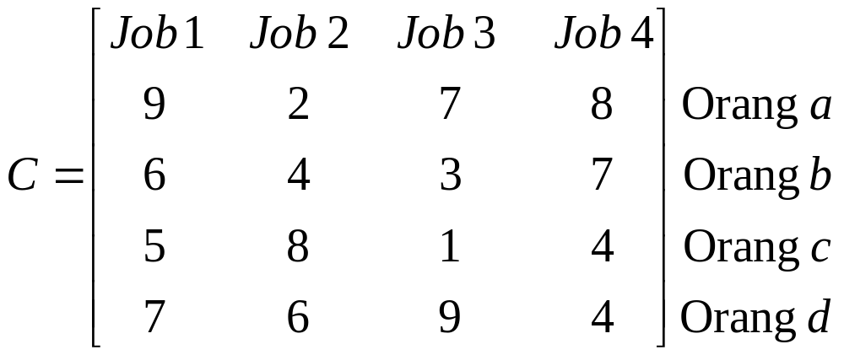
Contoh instansiasi persoalan:

Slide 14
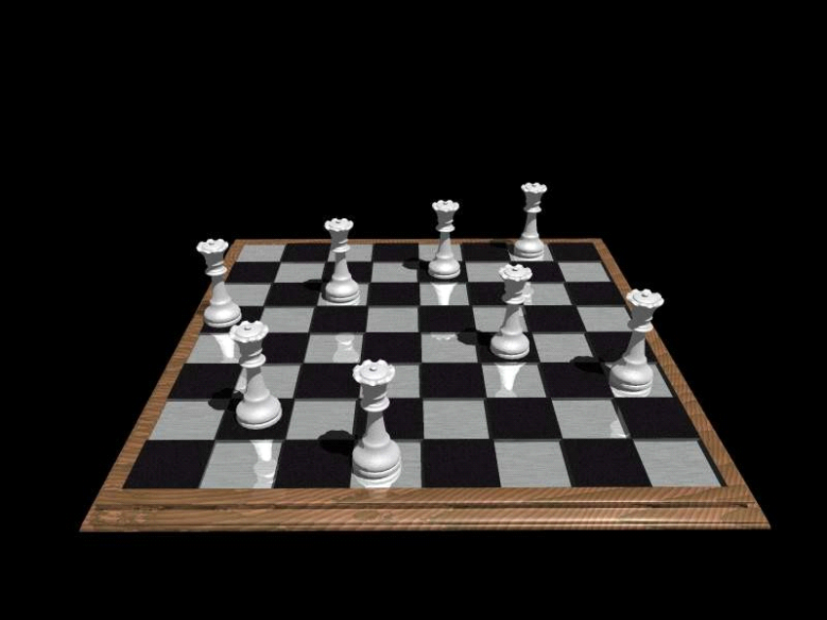
4. Persoalan N-Ratu (The N-Queens Problem)
Persoalan: Diberikan sebuah papan catur yang berukuran N × N dan N buah bidak ratu. Bagaimana menempatkan N buah ratu (Q) itu pada petak-petak papan catur sedemikian sehingga tidak ada dua ratu atau lebih yang terletak pada satu baris yang sama, atau pada satu kolom yang sama, atau pada satu diagonal yang sama ?

Slide 15
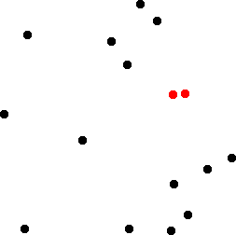
Mencari Pasangan Titik Terdekat (Closest Pair)
Persoalan: Diberikan n buah titik, tentukan dua buah titik yang terdekat satu sama lain.

Slide 16
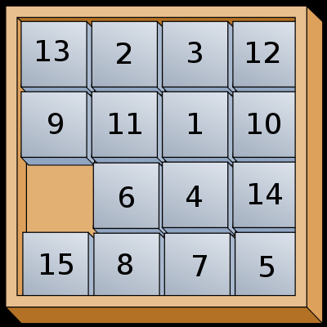
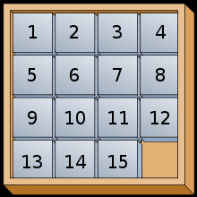
Permainan 15-Puzzle
Persoalan: Diberikan sebuah 15-puzzle yang memuat 15 buah ubin (tile) yang diberi nomor 1 sampai 15, dan satu buah slot kosong yang digunakan untuk menggerakkan ubin ke atas, ke bawah, ke kiri, dan ke kanan. Misalkan diberikan keadaan awal dan keadaaan akhir susunan ubin. Kita ingin menransformasikan susunan awal menjadi susunan akhir.
(a) Susunan awal (b) Susunan akhir

Slide 17
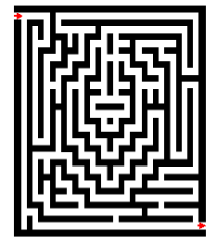
Menemukan jalan keluar dari labirin (Maze Problem)
Persoalan: Diberikan sebuah labirin dengan satu atau lebih pintu masuk dan satu atau lebih pintu keluar. Temukan jalan yang harus dilalui sehingga seseorang dapat keluar dengan selamat dari labirin tersebut (tidak tersesat di dalamnya).

Slide 18
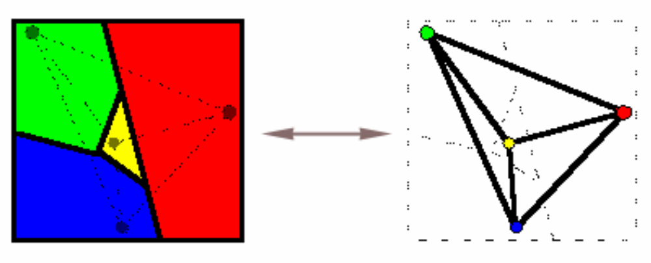
Pewarnaan Graf (Graph Colouring)
Persoalan: Diberikan sebuah graf G dengan n buah simpul dan disediakan m buah warna. Warnailah seluruh simpul graf G sedemikian sehingga tidak ada dua buah simpul bertetangga yang mempunyai warna sama (Perhatikan juga bahwa tidak seluruh warna harus dipakai)

Slide 19
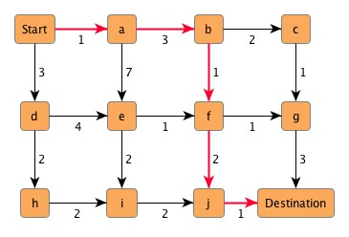
Lintasan terpendek (shortest path)
Persoalan: Diketahui n buah kota dan diberikan jarak antara dua buah kota yang bertetangga. Tentukan lintasan terpendek dari sebuah kota asal ke sebuah kota tujuan.

Slide 20
Algoritma
Untuk persoalan dengan instansiasi yang besar, solusinya menjadi lebih sulit ditentukan.
Perlu sebuah prosedur umum yang berisi langkah-langkah penyelesaian persoalan → algoritma
Algoritma: urutan langkah-langkah untuk memecahkan suatu persoalan, dengan memproses masukan menjadi keluaran.

Slide 21
Analisis Algoritma
Tujuan analis: mengukur kinerja (performance) algoritma dari segi kemangkusannya (efficient)
Alat ukur kemangkusan algoritma:
1. Kompleksitas waktu, T(n)
2. Kompleksitas ruang, S(n)
n = ukuran masukan yang diproses oleh algoritma

Slide 22
T(n) : jumlah tahap komputasi yang dilakukan untuk menjalankan sebuah algoritma sebagai fungsi dari ukuran masukan n.
S(n): ruang memori yang dibutuhkan algoritma sebagai fungsi dari ukuran masukan n .
Tiga notasi kebutuhan waktu asimptotik:
1. O(g(n)): batas lebih atas kebutuhan waktu algoritma
2. Ω(g(n)): batas lebih bawah kebutuhan waktu algoritma
3. Θ(g(n)) : jika dan hanya jika O(g(n)) = Ω(g(n))

Slide 23
Strategi Algoritma
Algoritma Brute-Force
Algoritma Greedy
Algoritma Divide and Conquer
Algoritma Decrease and Conquer
Algoritma Bactracking
Algoritma Branch and Bound
Dynamic programming

Slide 24
Mengapa Perlu Mempelajari
Strategi Algoritma?
Ada dua alasan (Levitin, 2003):
1. Memberikan panduan (guidance) untuk merancang algoritma bagi persoalan baru.
2. Dapat mengklasifikasikan algoritma berdasarkan
gagasan perancangan yang mendasarinya.

Slide 25
Klasifikasi Strategi Algoritma:
Strategi solusi langsung (direct solution strategies)
- Algoritma Brute Force
  - Algoritma Greedy
2. Strategi berbasis pencarian pada ruang status (state-space base strategies)
- Algoritma Backtracking
- Algoritma Branch and Bound

Slide 26
Strategi solusi atas-bawah (top-down solution strategies)
- Algoritma Divide and Conquer.
- Algoritma Decrease and Conquer
4. Strategi solusi bawah-atas (bottom-up solution strategies)
- Dynamic Programming.
Catatan: klasifikasi ini tidak kaku, bisa berbeda bergantung pendekatan ayng digunakan.

